Slide 1
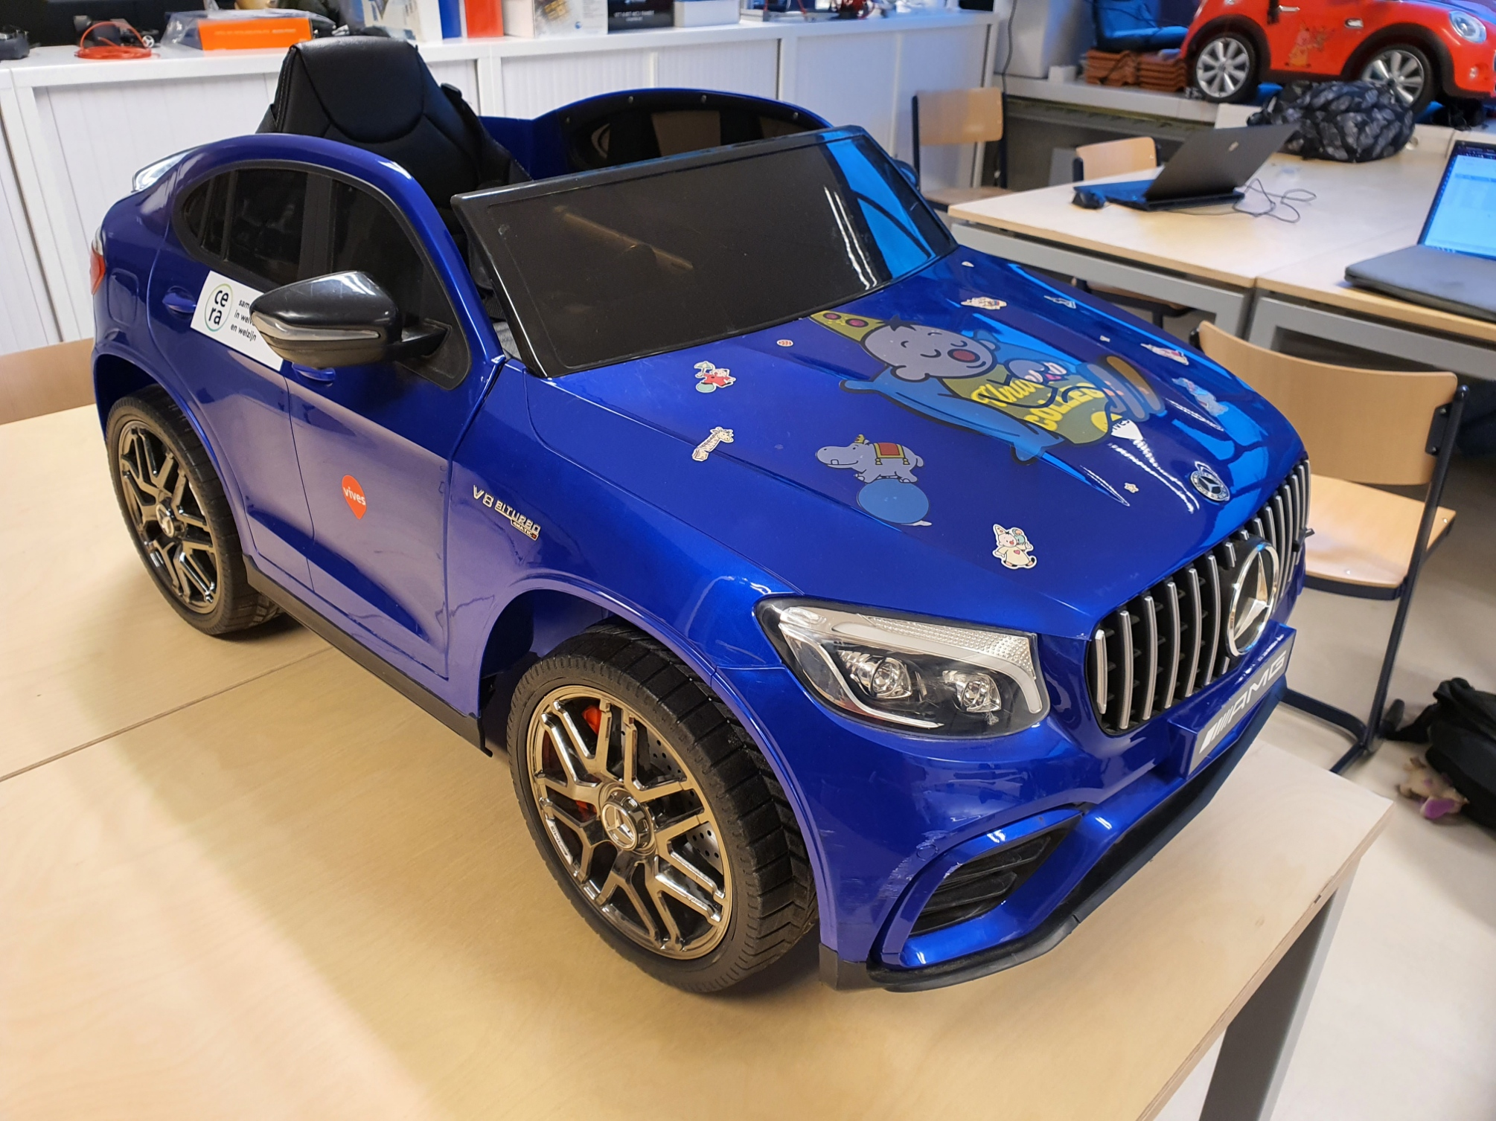
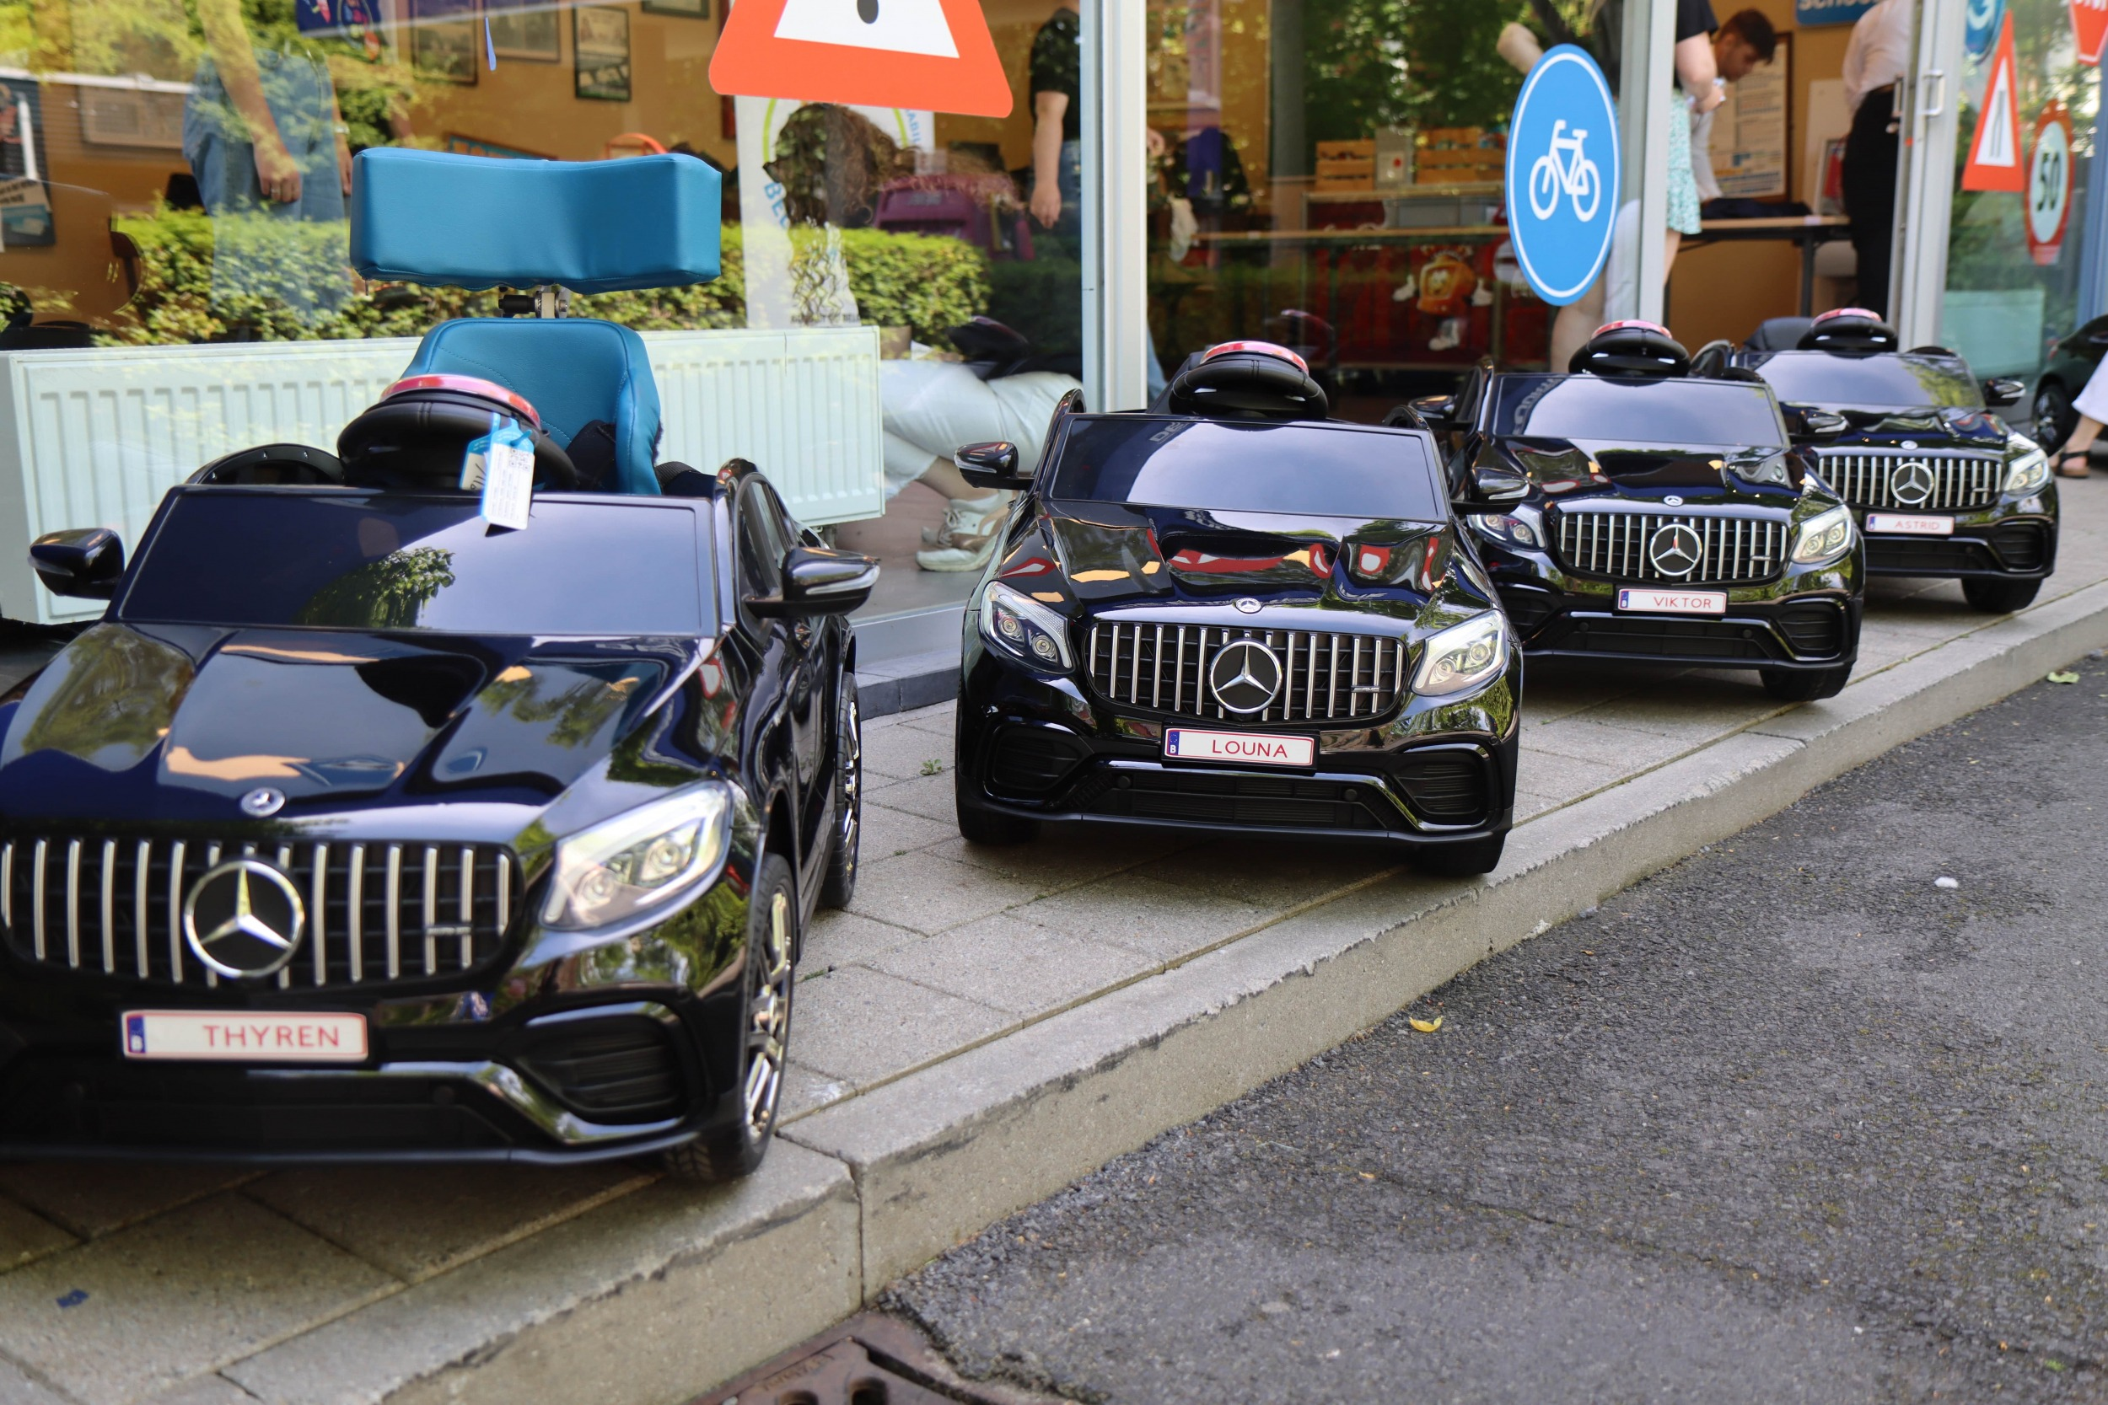
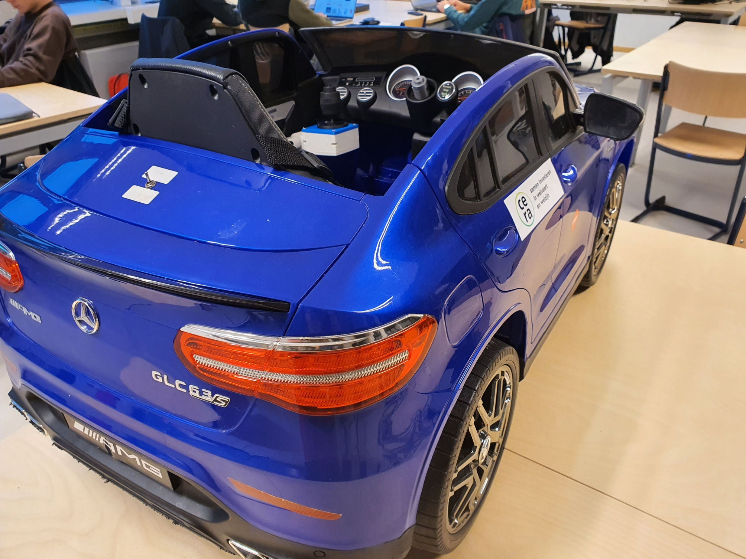
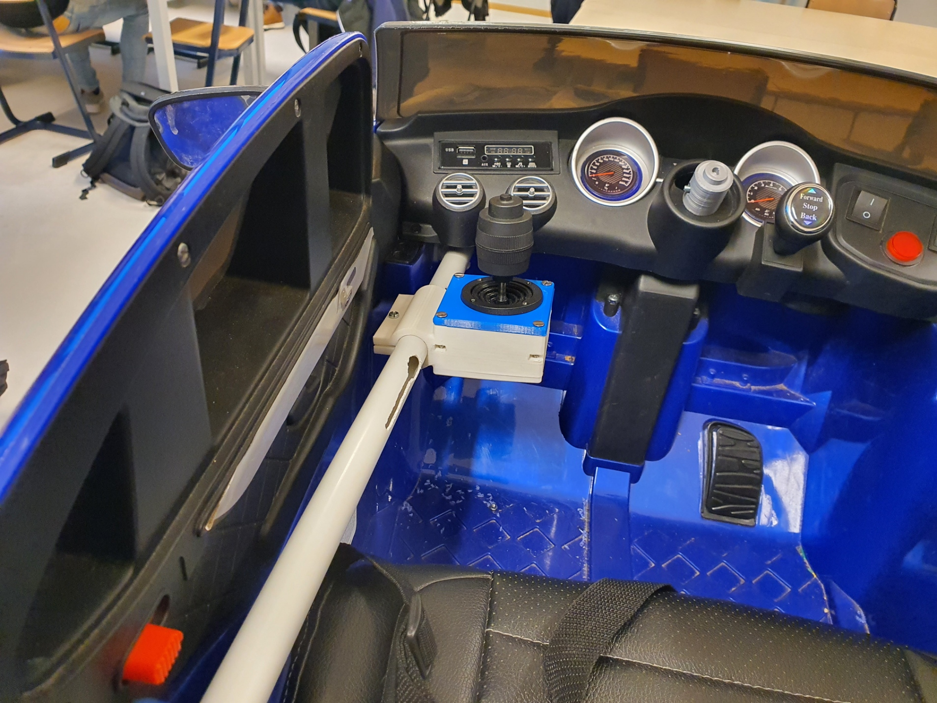

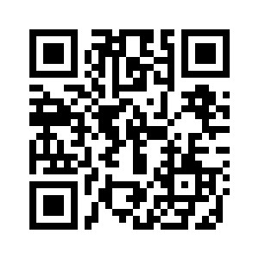
Go baby go Mobility for kids Ons doel is om kinderen met beperkte mobiliteit meer bewegingsvrijheid te geven. We vervangen het traditionele pedaal in auto's door een joystick die via een afstandsbediening kan worden bediend. De afstandsbediening heeft voorrang op de joystick. We hebben twee concepten voor de bevestiging van de joystick aan de auto: een dashboardmontage die de joystick van links naar rechts verplaatst, en een zijkantmontage die aan beide kanten kan worden geplaatst. Het brein van de auto is een ESP die de joystickinvoer leest en de motoren aanstuurt. Omdat de positie van de voorwielen niet kan worden ingelezen met de bestaande auto hardware, gebruiken we een potentiometer om dit probleem op te lossen.
P
Instructies:
Pas de project titel aan en voeg een subtitel toe
Schrijf eronder een korte omschrijving van de probleemstelling, jullie uitwerking, de gebruikte componenten en welke leerstof jullie nodig hadden.
Vervang de 3 foto’s door mooie foto’s van jullie product/prototype.
Noteer jullie namen bij het team
Indien een leerlijn niet werd gebruikt in jullie project, vervang het vinkje dan door een leeg vierkantje.
Vervang de QR code door eentje die verwijst naar jullie GitHub repository.
Professionele bachelor
Elektronica-ICT
Software Engineering
Hardware Engineering
Network- & System administration
Artificial Intelligence
Personal development
Team
Axel Broeckaert, 3de en elektronica
Robbe De Wispelaere, 2de en software & AI
Nikita Vandecasteele, 2de en software & AI
Melvin Cogghe, 2de en elektronica

